Slide 1
Zabezpiecz swoje dane
na przykładzie SQL Server Always Encrypted
Prezentacja szyfrowania danych w bazie SQL Server z użyciem mechanizmu Always Encrypted
Sebastian Głogowski

Slide 2
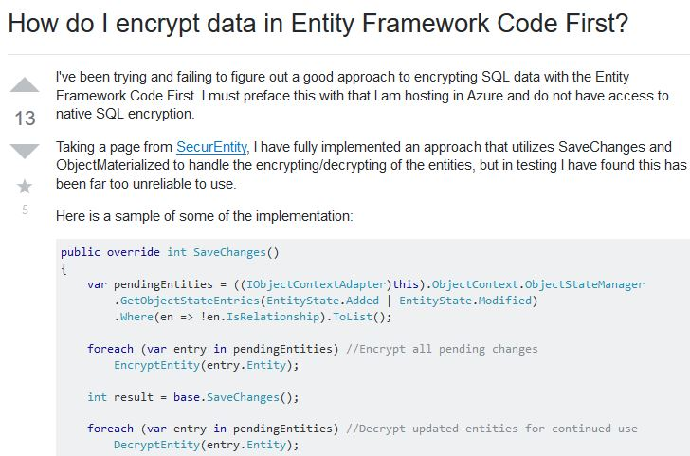
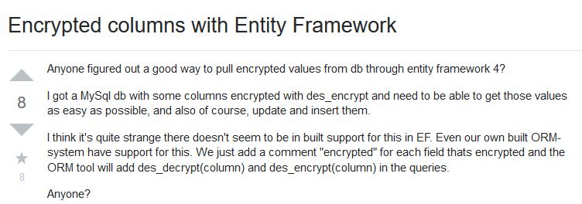
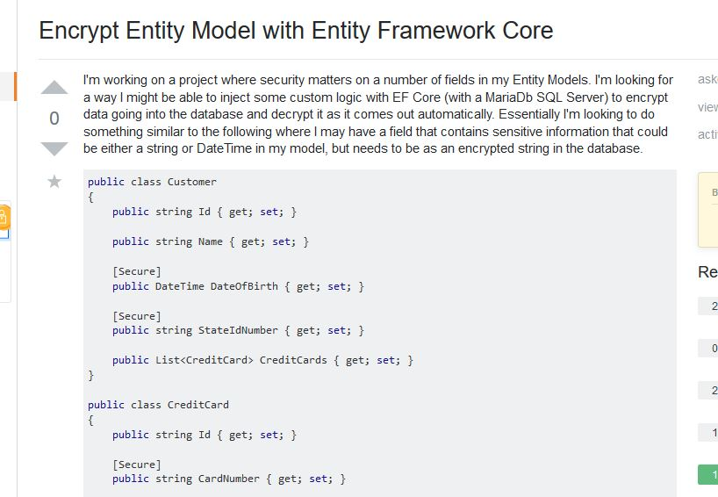
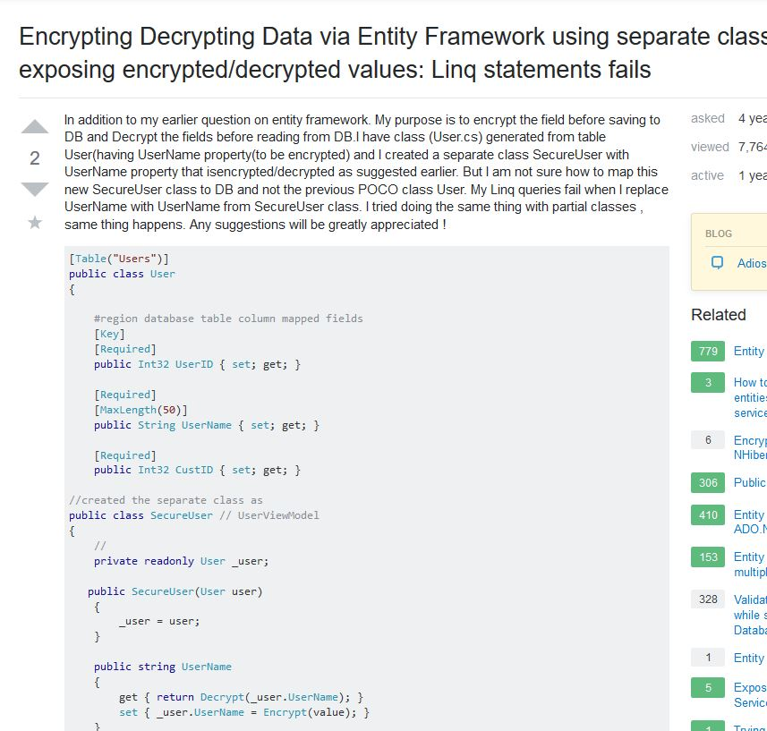
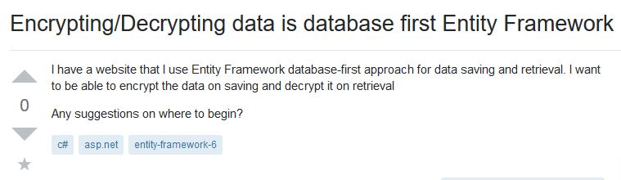
Własna implementacja

Slide 3
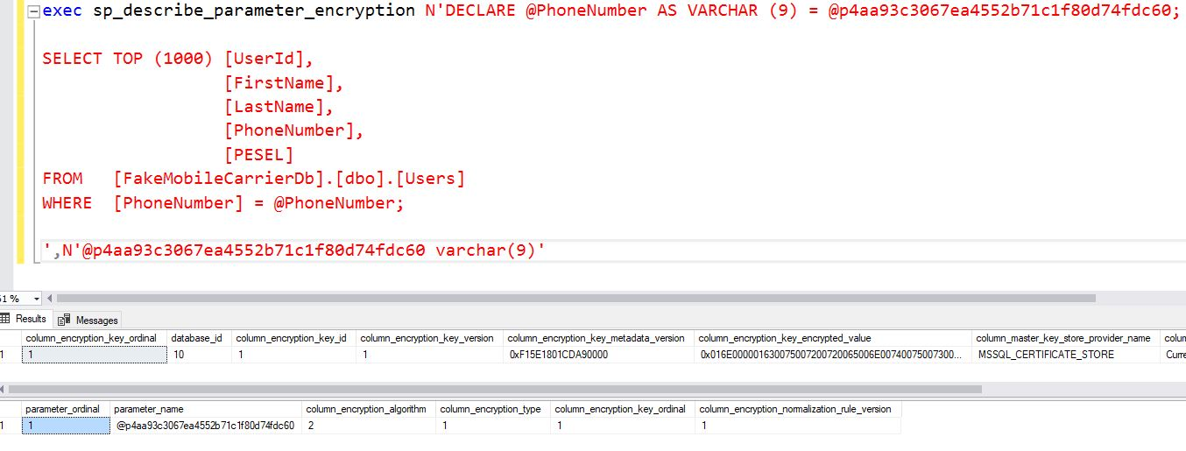
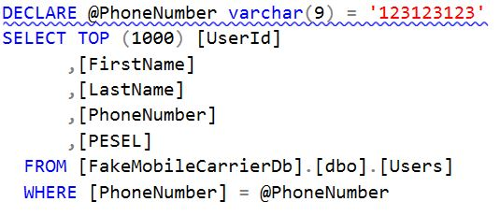
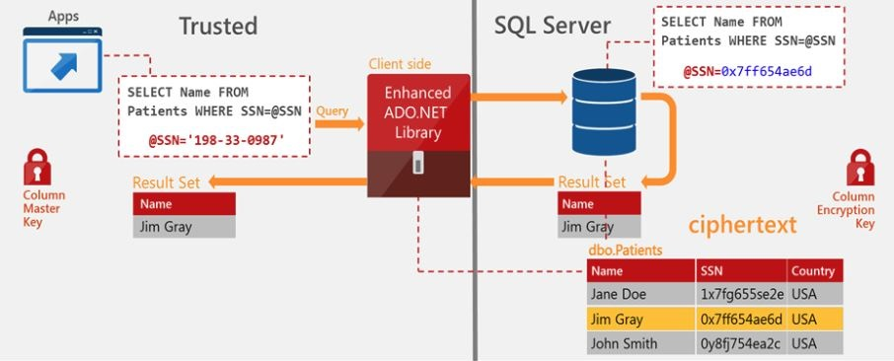
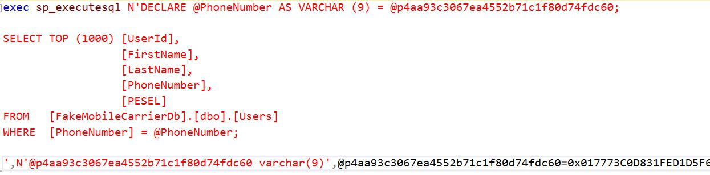
SQL Always Encrypted
https://www.oreilly.com/library/view/sql-server-2017/9781786462541/f2d27105-a0e8-4d2d-9b2d-148f6fc0029c.xhtml

Slide 4
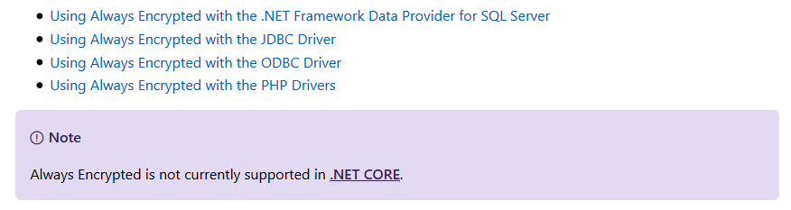
Wymagania
SQL Server 2016+
2016 Enterprise
2016 SP1 Wszytkie wersje
.NET Framework 4.6+

Slide 5
CMK providers
'MSSQL_CERTIFICATE_STORE’
Windows Certificate Store
'MSSQL_CSP_PROVIDER’
A store, such as a hardware security module (HSM), that supports Microsoft CryptoAPI.
'MSSQL_CNG_STORE’
A store, such as a hardware security module (HSM), that supports Cryptography API: Next Generation.
'Azure_Key_Vault’
'Własna_implementacja’

Slide 6
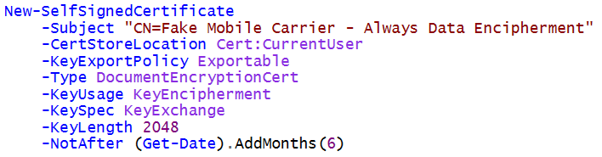
Certyfikat szyfrujący klucz

Slide 7
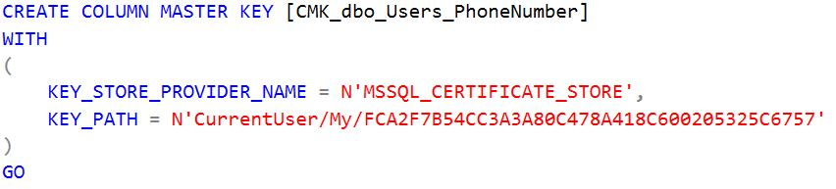
Column master key
Szyfruje/Odszyfrowuje CEK

Slide 8
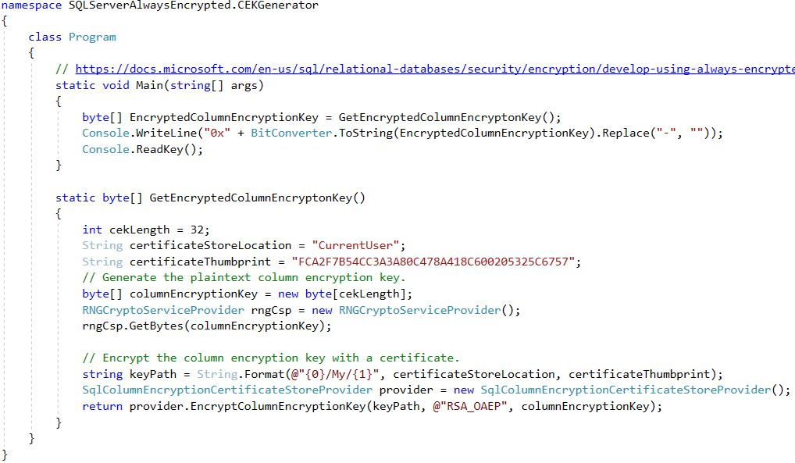
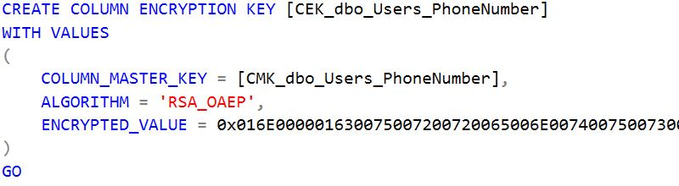
Column encryption key
Szyfruje/Odszyfrowuje dane w kolumnach

Slide 9
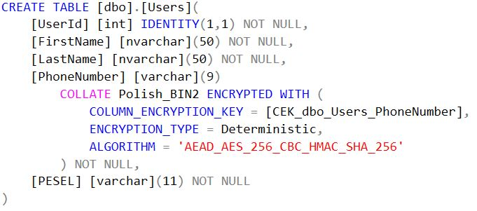
Zaszyfrowana kolumna

Slide 10
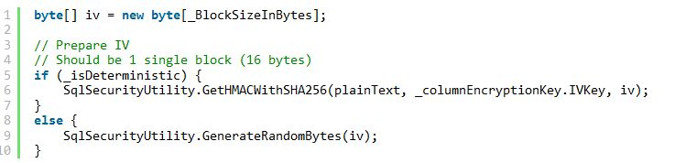
Deterministic
Generuje zawsze taki sam wynik dla takiego samego ciągu znaków
Pozwala przeprowadzać operacje WHERE/JOIN/GROUP BY/INDEXING
Randomized
Generuje różny wynik dla takiego samego ciągu znaków
Bezpieczniejszy

Slide 11
Demo

Slide 12
Niewspierane typy
xml, timestamp/rowversion, image, ntext, text, sql_variant, hierarchyid, geography, geometry, alias, user defined-types
FILESTREAM
IDENTITY
ROWGUIDCOL
String (varchar, char, etc.) columns z non-bin2 collations
Columns referenced by computed columns
Sparse column set
Partitioning columns
Columns with default constraints
Columns referenced by check constraints

Slide 13
Rotacje kluczy
Column master key
Pamiętać o dostarczeniu nowego klucza dla wszystkich środowisk uruchomieniowych
Stary klucz kasujemy i usuwamy z obiektu CMK
Column encryption key
Możliwa długa niedostępność bazy

Slide 14
Migracje danych
Możliwość wyłączenia czasowo walidacji danych
Dane dodane w migracji mogą być niespójne/niedostępne dla aplikacji, jeżeli klucz się zmieni trzeba go zaktualizować na środowiskach aplikacji

Slide 15
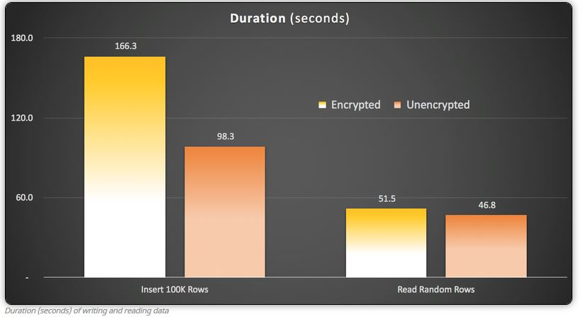
Wydajność
https://sqlperformance.com/2015/08/sql-server-2016/perf-impact-always-encrypted

Slide 16
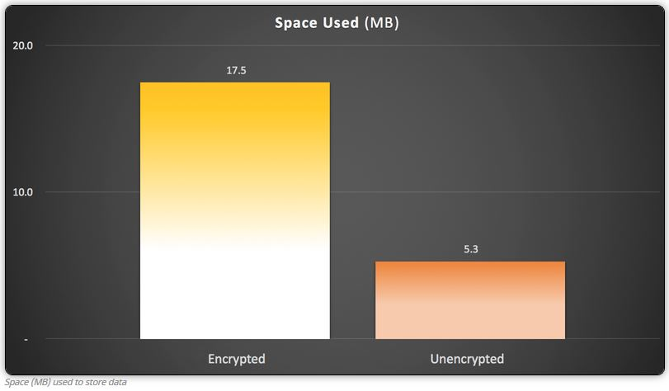
Miejsce
https://sqlperformance.com/2015/08/sql-server-2016/perf-impact-always-encrypted

Slide 17
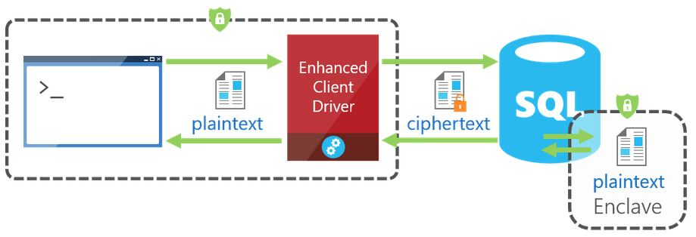
Co nowego w SQL Server 2019
Szyfrowanie danych „w bazie danych”
Lepsza wydajność migracji, rotacji kluczy danych, init. szyfrowania
Operacja LIKE nawet na kolumnach zaszyfrowanych losowo

Slide 18
Dzięki za uwagę! Mam nadzieje że było wato;)
https://github.com/sglogowski/fake-mobile-carrier
https://docs.microsoft.com/en-us/sql/relational-databases/security/encryption/always-encrypted-database-engine?view=sql-server-2017
https://sqlperformance.com/2015/08/sql-server-2016/perf-impact-always-encrypted
https://lowleveldesign.org/2017/08/28/sql-server-always-encrypted/
https://docs.microsoft.com/en-us/sql/relational-databases/security/encryption/always-encrypted-enclaves?view=sqlallproducts-allversions

